Slide 1
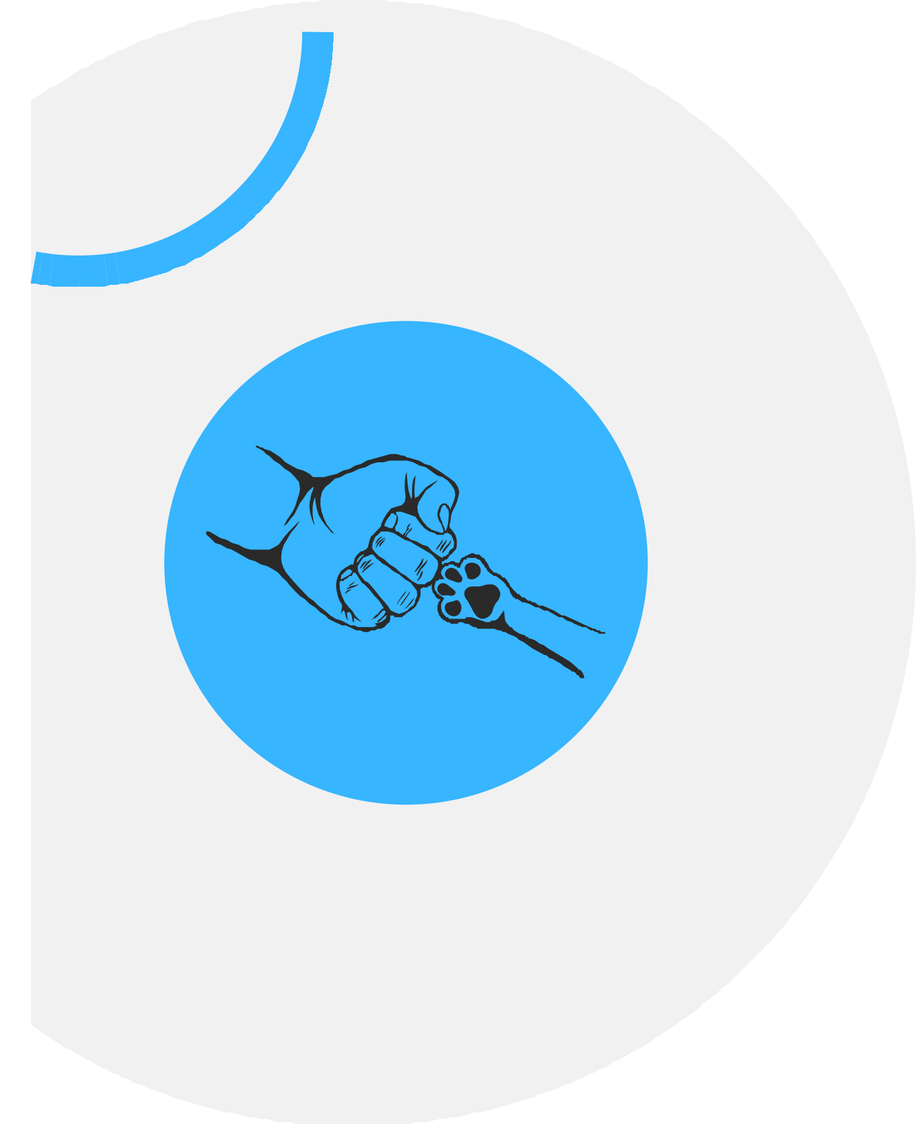
DISPENSER DE RAÇÃO AUTOMÁTICO DE BAIXO CUSTO
DISPENSER PETGO
DANIELLI BORGES JEFERSON MELO WILLIAN NEVES

Slide 2

O Problema
Para donos de pet cujo a rotina é muito ocupada/agitada, o Dispenser PETGO é um dispenser de ração automático de
baixo custo que alimenta seu pet quando você não está presente. Diferente dos produtos similares no mercado, o Dispenser PETGO tem um baixo custo e não é complicado de usar.

Slide 3
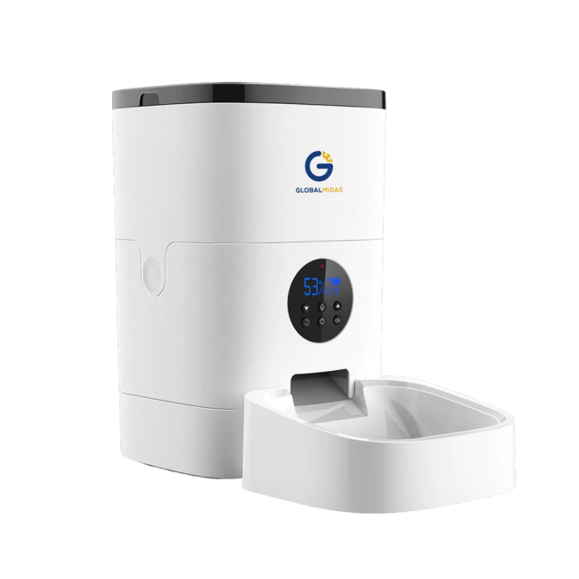
PETGO

